Slide 1
ПОЛТОРАЦКИЙ
ВИТАЛИЙ ЕВГЕНЬЕВИЧ
Методы и средства предупреждения, реагирования и реконструкции ДТП

Slide 2
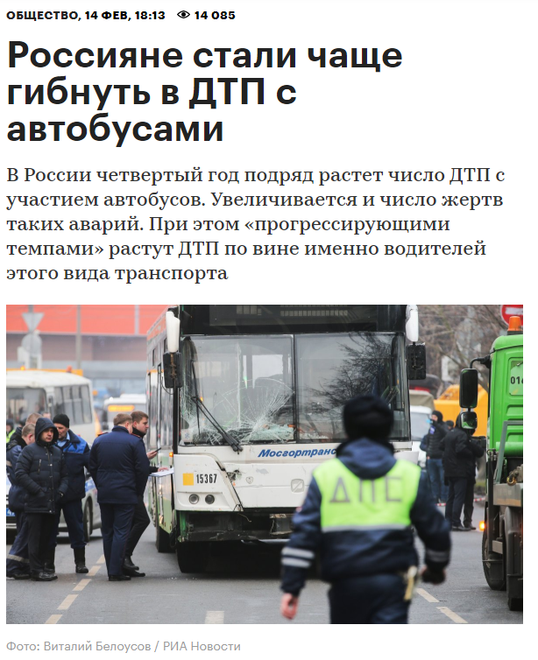
ПРОБЛЕМА АВАРИЙНОСТИ НА ОБЩЕСТВЕННОМ ТРАСПОРТЕ
*
2017 год
5608 – ДТП по вине водителей автобусов
324 - погибших
8693 – раненых
6% - ежегодный (2016,2017 гг.) прирост количества ДТП по вине водителей ОТ
* - в соответствии со статистикой ДТП в России за январь-декабрь 2017 года. Официальный сайт ГИБДД России.
-2-

Slide 3
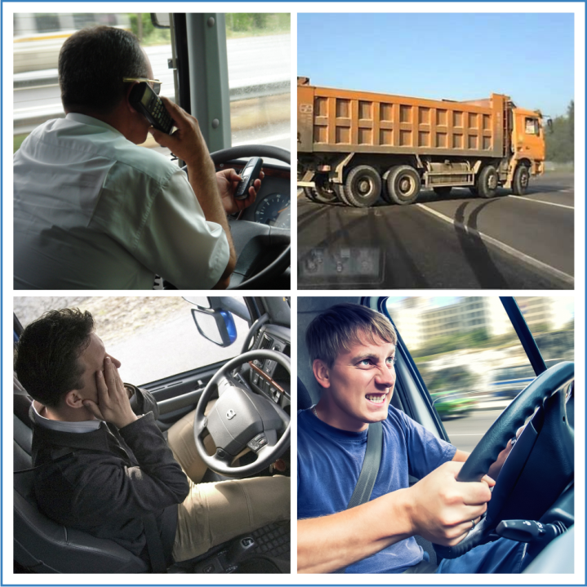
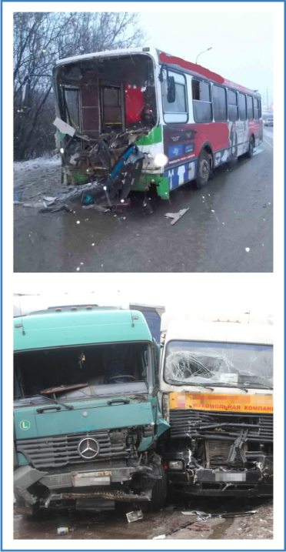
ДТП НА ОБЩЕСТВЕННОМ ТРАСПОРТЕ. ПРИЧИНЫ
Нарушения ПДД, трудовой дисциплины водителями, агрессивное вождение приводят к авариям, причинению вреда здоровью людей, повреждениям транспорта и грузов
-3-

Slide 4
ИНЦИДЕНТЫ НА ОБЩЕСТВЕННОМ ТРАНСПОРТЕ. ОСНОВНЫЕ ВИДЫ
ДТП с участием пассажирского транспорта
с пострадавшими
с погибшими
ЧП на пассажирском транспорте (включая задымления, возгорания, повреждения ПС, забытые вещи, ЧП с водителями, пассажирами и пешеходами)
Задержки в движении поездов метрополитена (включая падения пассажиров, задержки по техническим причинам)
Задержки в движении трамваев (включая посторонний транспорт в габарите пути, сходы, технические неисправности подвижного состава и путей, затопление рельсового полотна)
ЧП на пригородных электропоездах (включая забытые вещи в электричках и на станциях)
КОМПЛЕКСНАЯ СИСТЕМА УПРАВЛЕНИЯ ПАССАЖИРСКИМИ ПЕРЕВОЗКАМИ
Инциденты приводят к сбоям (задержкам) в транспортном обслуживании населения и требуют оперативного управления ликвидацией и минимизации их последствий
-4-

Slide 5
СУЩЕСТВУЮЩИЕ СРЕДСТВА РЕГИСТРАЦИИ И ОТРАБОТКИ ИНЦИДЕТОВ НА ОБЩЕСТВЕННОМ ТРАНСПОРТЕ
Основные способы получения данных о ДТП (инцидентах)
Визуальный осмотр
Звонки в 112, случайные фото/видео на смартфоны/DVR
Опросы участников/ свидетелей
Камеры обзорного
видеонаблюдения
Средства автоматизации
Телефон
Мессенджеры
Эл. почта
Системы диспетчеризации ОТ
Простота
Доступность
Стоимость
Низкая оперативность
Фрагментарность сведений
Недостоверность
-5-
-5-

Slide 6
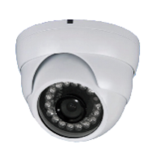
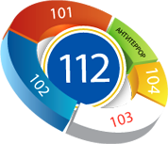
ПЕРСПЕКТИВНЫЕ СРЕДСТВА РЕГИСТРАЦИИ И ОТРАБОТКИ ИНЦИДЕНТОВ НА ОБЩЕСТВЕННОМ ТРАНСПОРТЕ
Основные способы получения данных о ДТП (инцидентах)
Терминалы
страховой телематики
ГАИС «ЭРА-ГЛОНАСС»
Система «112»
Видеорегистрация
на подвижном составе
Видеоаналитика, ADAS
Средства автоматизации
АС контроля ОТ
(предупреждение, реконструкция инцидентов)
АС управления ликвидацией инцидентов (Workflow – управление регламентами)
Оперативное выявление предпосылок ДТП
Объективная картина ДТП в РМВ
Оперативное восстановление перевозок
Межведомственное взаимодействие
Стоимость
Необязательность применения
-6-

Slide 7
МЕТОДИЧЕСКИЙ ПОДХОД К РЕКОНСТРУКЦИИ ИНЦИДЕНТОВ (ДТП) НА ОБЩЕСТВЕННОМ ТРАНСПОРТЕ И ЛИКВИДАЦИИ ПОСЛЕДСТВИЙ
Фиксация инцидента (формирование карточки НС, загрузка видеофрагмента), классификация типа инцидента
Уведомление должностных лиц
Назначение ответственных лиц
Оповещение участников ликвидации инцидента
Устранение инцидента согласно его типа по регламенту
Уведомление об устранении
Закрытие карточки инцидента
Анализ инцидента, реконструкция движения ТС (трек, профили скорости и ускорений, видеофрагменты в единой шкале времени)
Разбор предпосылок, формирование задач по профилактике
-7-

Slide 8
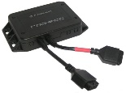
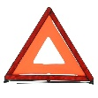
КАК РАБОТАЕТ СИСТЕМА
ЭРА-ГЛОНАСС
Видео регистратор
Сигнал тревоги ЭРА
Видео
Терминал ГЛОНАСС (ТСК)
Тревога (SOS)
Перевозчик (ТС участник ДТП)
Координаты
Карточка НС
Видео
АС контроля ОТ и отработки НС
ДТП
Карточка происшествия
Видео
Полиция
МЧС
Система 112
Скорая помощь
Устранение последствий (эвакуация ТС и т.п.)
-8-

Slide 9
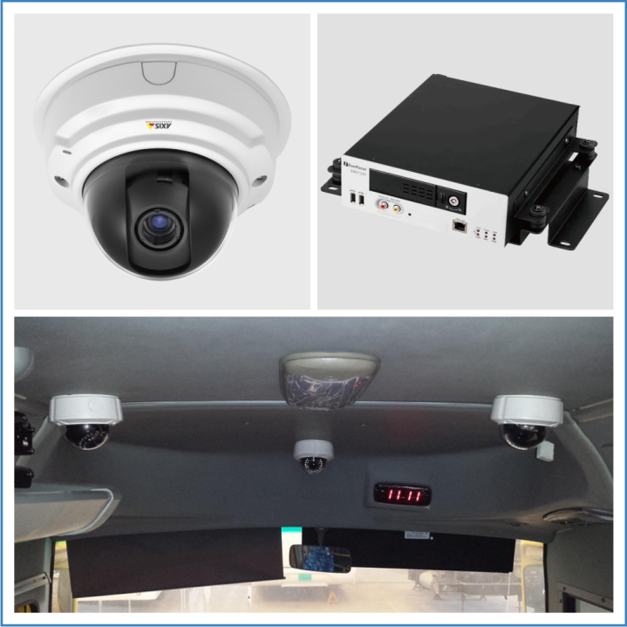
СРЕДСТВА РЕКОНСТРУКЦИИ ИНЦИДЕНТОВ. ВИДЕОРЕГИСТРАЦИЯ
АППАРАТУРА ВИДЕОРЕГИСТРАЦИИ ПОЗВОЛЯЕТ ФОРМИРОВАТЬ ДОКАЗАТЕЛЬНУЮ БАЗУ ДЛЯ РАЗБОРА ИНЦИДЕНТОВ С ПРИВЯЗКОЙ К ГЕОГРАФИЧЕСКИМ КООРДИНАТАМ И КО ВРЕМЕНИ
-9-

Slide 10
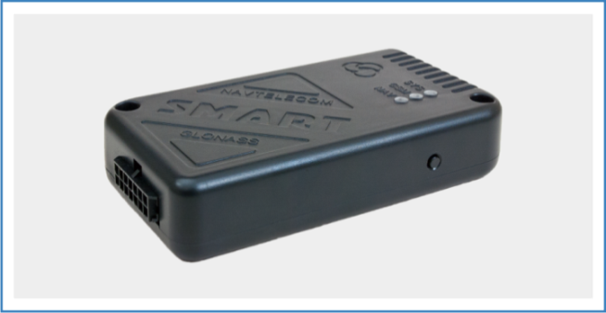
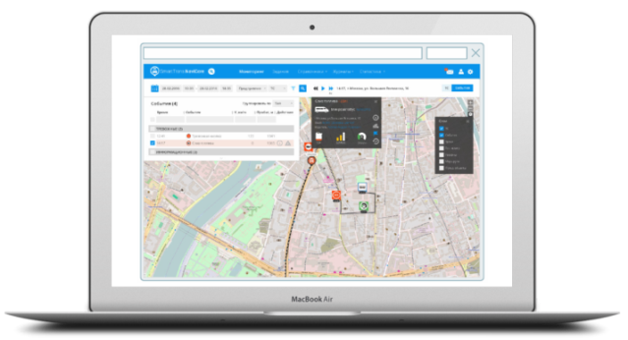
СРЕДСТВА ПРЕДУПРЕЖДЕНИЯ И РЕКОНСТРУКЦИИ ИНЦИДЕНТОВ. ГЛОНАСС - ТСК
ОПАСНЫЕ МАНЕВРЫ
РЕЗКИЕ УСКОРЕНИЯ И ТОРМОЖЕНИЯ
ПРЕВЫШЕНИЯ СКОРОСТИ
ЕЗДА В НОЧНОЕ ВРЕМЯ
СИСТЕМА ПОЗВОЛИТ ВЫЯВИТЬ ВОДИТЕЛЕЙ С АГРЕССИВНОЙ МАНЕРОЙ ВОЖДЕНИЯ.
ЭТО ПОВЫСИТ БЕЗОПАСНОСТЬ И КАЧЕСТВО ПЕРЕВОЗКИ ПАССАЖИРОВ И СОКРАТИТ ЭКСПЛУАТАЦИОННЫЕ ИЗДЕРЖКИ.
-10-

Slide 11
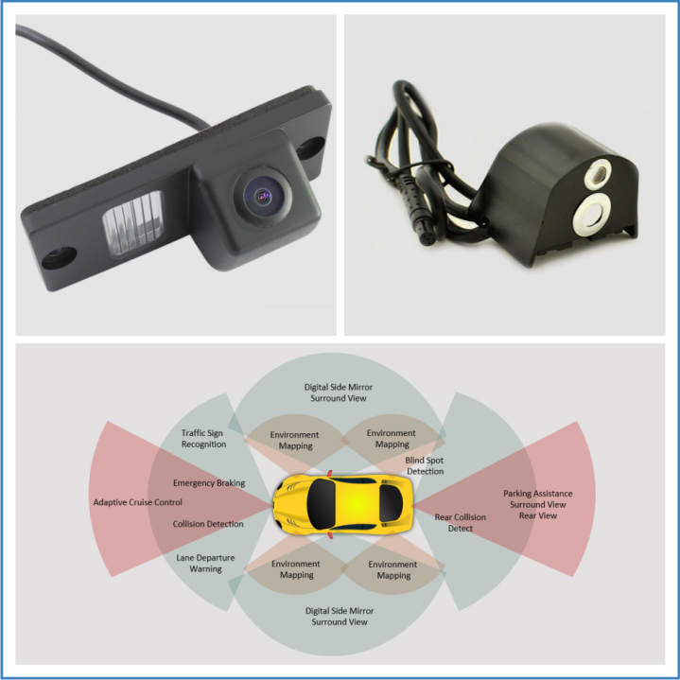
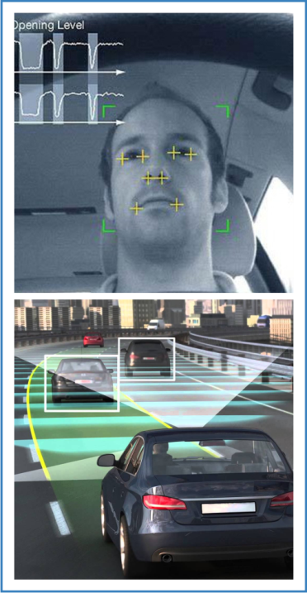
СРЕДСТВА ПРЕДУПРЕЖДЕНИЯ ИНЦИДЕНТОВ. ВИДЕОАНАЛИТИКА, ADAS
УСТАЛОСТЬ
КУРЕНИЕ
РАЗГОВОР ПО ТЕЛЕФОНУ
ОПАСНЫЕ СБЛИЖЕНИЯ
ВЫЕЗД НА «ВСТРЕЧКУ»
ВЫЕЗД НА ОБОЧИНУ
АППАРАТУРА ПОДДЕРЖКИ ДЕЙСТВИЙ ВОДИТЕЛЕЙ КОНТРОЛИРУЕТ ИХ СОСТОЯНИЕ И ПОВЕДЕНИЕ, ПРЕДУПРЕЖДАЕТ О ПРОБЛЕМАХ И ИНФОРМИРУЕТ ДИСПЕТЧЕРОВ ОБ ИНЦИДЕНТАХ
-11-

Slide 12
ЭФФЕКТ
ДЛЯ РЕГИОНА
Повышение безопасности перевозок пассажиров
Повышение качества выполнения транспортной работы Перевозчиками
Повышение устойчивости транспортного обслуживания населения
ДЛЯ ТРАНСПОРТНЫХ ПРЕДПРИЯТИЙ
Повышение трудовой дисциплины
Доказательная база для разбора инцидентов
ДЛЯ ОРГАНОВ ВНУТРЕННИХ ДЕЛ И СТРАХОВЫХ КОМПАНИЙ
Источник данных для восстановления обстоятельств ДТП (инцидентов), их предупреждения и ликвидации
ДЛЯ ПАССАЖИРОВ
Повышение качества оказания транспортных услуг
-12-

Slide 13
ОПЫТ
ПРЕДЛАГАЕМЫЙ МЕТОДИЧЕСКИЙ ПОДХОД БЫЛ РЕАЛИЗОВАН В 2017 ГОДУ В ГОРОДЕ МОСКВЕ
-13-

Slide 14
ПРОБЛЕМЫ ВНЕДРЕНИЯ И НЕОБХОДИМЫЕ МЕРОПРИЯТИЯ
ОТСУТСТВИЕ ТРЕБОВАНИЙ ОБЯЗАТЕЛЬНОСТИ ОСНАЩЕНИЯ АППАРАТУРОЙ ВИДЕОРЕГИСТРАЦИИ ОТ
Изменения в технический регламент о «Безопасности колесных транспортных средств»
Выпуск приказа Министерства транспорта Российской Федерации об оснащении общественного транспорта аппаратурой видеорегистрации
ОТСУТСТВИЕ ТРЕБОВАНИЙ К АППАРАТУРЕ ВИДЕОРЕГИСТРАЦИИ И ПРОТОКОЛАМ ВЗАИМОДЕЙСТВИЯ
Разработка ГОСТ Р «Требования к аппаратуре видеонаблюдения на общественном транспорте, спецификация протоколов информационного взаимодействия»
ОТСУТСТВИЕ В ЦЕНТРАХ ОРГАНИЗАЦИИ ДОРОЖНОГО ДВИЖЕНИЯ ГОРОДОВ И РЕГИОНОВ ФУНКЦИЙ СИТУАЦИОННОГО УПРАВЛЕНИЯ ОБЩЕСТВЕННЫМ ТРАНСПОРТОМ ПРИ ИНЦИДЕНТАХ
Изменения в проект «Безопасные и качественные дороги» в части добавления задач по созданию в субъектах РФ, в рамках разработки КСОТТ, автоматизированных средств предупреждения, реагирования и реконструкции инцидентов на общественном транспорте
КОМПЛЕКСНАЯ СИСТЕМА УПРАВЛЕНИЯ ПАССАЖИРСКИМИ ПЕРЕВОЗКАМИ
-14-

Slide 15
БЛАГОДАРЮ ЗА ВНИМАНИЕ!
Виталий Полторацкий
+7 (964) 528-40-85
vpol@transnetiq.ru
www.transnetiq.ru

